Slide 1
第8回 Pythonセミナー
アンサンブル学習・ブースティングと 特徴量前処理
バギングとブースティング／One-hot encoding・欠損値処理
M1 担当：谷周一

Slide 2
本日の流れ
前半はモデルの組み合わせ方、後半はデータの整え方を扱う
アンサンブル学習 ── 複数の学習器を組み合わせる考え方
バギング ── データを復元抽出して並列に学習するアンサンブル
ブースティング ── 誤りを順に補正していくアンサンブル
One-hot encoding ── カテゴリ変数を0/1の列に変換する前処理
欠損値処理 ── 欠損の起こり方と対処法
2

Slide 3
本日の流れ
前半はモデルの組み合わせ方、後半はデータの整え方を扱う
アンサンブル学習 ── 複数の学習器を組み合わせる考え方
バギング ── データを復元抽出して並列に学習するアンサンブル
ブースティング ── 誤りを順に補正していくアンサンブル
One-hot encoding ── カテゴリ変数を0/1の列に変換する前処理
欠損値処理 ── 欠損の起こり方と対処法
3

Slide 4
アンサンブル学習とは
複数のモデルの多数決・平均で、1つのモデルより良い予測をつくる
アンサンブル学習: 複数のモデル(学習器)の予測を多数決・平均で統合する枠組み
弱学習器:単体では精度が高くないモデル → これがアンサンブルの部品になる
誤り方が異なる弱学習器を束ねると誤りが打ち消し合う (例:正解率60%の分類器の多数決)
弱学習器①
弱学習器②
弱学習器③
多数決(分類)・平均(回帰)で統合 → 精度の高い予測
有効性の2条件
① 各モデルが偶然より良い ② 誤り方が互いに異なる(= 多様性)
4

Slide 5
アンサンブル学習
ブースティング(直列型)
バギング(並列型)
アンサンブル学習にはブースティングとバギングがある
5

Slide 6
アンサンブル学習の3つの統合方法
統合方法とは、複数モデルをどう学習させ、どう最終予測にまとめるかの設計のこと
バギング（並列）: データを変えながら同種モデルを独立に学習 → 平均・多数決
ブースティング（逐次[直列]）: 前のモデルの誤りを重視して次を学習 → 重み付き投票・加算
スタッキング（積み上げ）: 異なるモデルの予測を入力にして、統合用モデルを学習
違いはモデルを作る順序と予測のまとめ方
6

Slide 7
本日の流れ
前半はモデルの組み合わせ方、後半はデータの整え方を扱う
アンサンブル学習 ── 複数の学習器を組み合わせる考え方
バギング ── データを復元抽出して並列に学習するアンサンブル
ブースティング ── 誤りを順に補正していくアンサンブル
One-hot encoding ── カテゴリ変数を0/1の列に変換する前処理
欠損値処理 ── 欠損の起こり方と対処法
7

Slide 8
バギングの構造
並列に学習した複数モデルの予測を、多数決・平均で統合する
学習データ（全体）
① ブートストラップ抽出
（復元抽出）
データ①
データ②
データ③
② 並列に学習
モデル①
モデル②
モデル③
③ 予測を統合
多数決（分類）・平均（回帰）で統合
最終予測
誤差が打ち消し合い、ばらつき（分散）が減る（例：ランダムフォレスト）
8

Slide 9
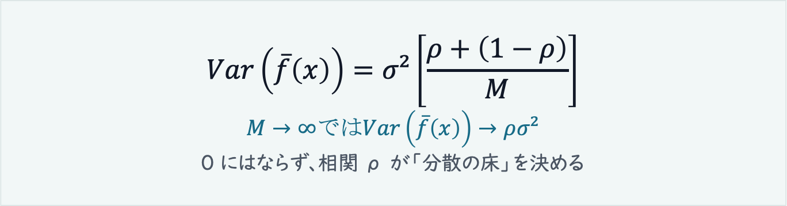
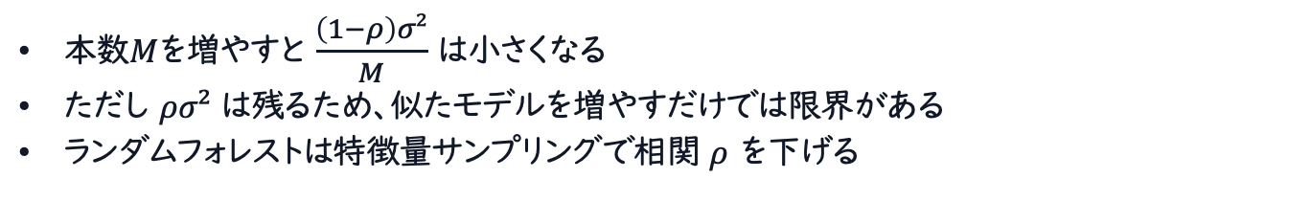
バギングの分散低減を式で確認
平均化で分散は下がるが、似たモデル同士では相関による限界が残る
$M$ 個の基学習器は同じ分散 $σ²$、任意の2学習器の相関は $ρ$ と仮定
$$Var\left(\overline{f}\left(x\right)\right)=σ²\left[\frac{ρ+\left(1−ρ\right)}{M}\right]$$
$$M→∞ではVar\left(\overline{f}\left(x\right)\right)→ρσ²$$
0 にはならず、相関 ρ が「分散の床」を決める
記号 $σ²$: 各学習器の分散 $ρ$: 学習器間の相関 $M$: 学習器数 $\overline{f}$: 平均予測
本数$M$を増やすと $\frac{\left(1−ρ\right)σ²}{M}$ は小さくなる
ただし $ρσ²$ は残るため、似たモデルを増やすだけでは限界がある
ランダムフォレストは特徴量サンプリングで相関 $ρ$ を下げる
9

Slide 10
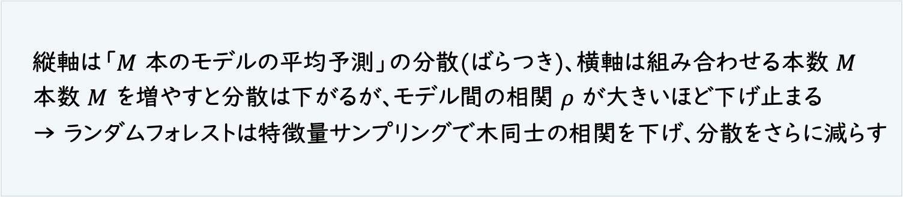
バギングの例（ランダムフォレスト）
本数を増やすほど平均予測のばらつきは減るが、モデル同士が似ていると頭打ちになる
縦軸は「$M$ 本のモデルの平均予測」の分散(ばらつき)、横軸は組み合わせる本数 $M$
本数 $M$ を増やすと分散は下がるが、モデル間の相関 $ρ$ が大きいほど下げ止まる
→ ランダムフォレストは特徴量サンプリングで木同士の相関を下げ、分散をさらに減らす
10

Slide 11
本日の流れ
前半はモデルの組み合わせ方、後半はデータの整え方を扱う
アンサンブル学習 ── 複数の学習器を組み合わせる考え方
バギング ── データを復元抽出して並列に学習するアンサンブル
ブースティング ── 誤りを順に補正していくアンサンブル
One-hot encoding ── カテゴリ変数を0/1の列に変換する前処理
欠損値処理 ── 欠損の起こり方と対処法
11

Slide 12
ブースティングの構造
弱いモデルを直列につなぎ、前段までに残った誤りを次のモデルが補う
学習データ
誤りを重視
誤りを重視
モデル①
モデル②
モデル③
① 順番に学習（直列）
② 前の誤りを次で補正
重み付きの和で統合
③ 予測を統合
最終予測
並列のバギングと異なり、後のモデルは前の学習結果に依存する
12

Slide 13
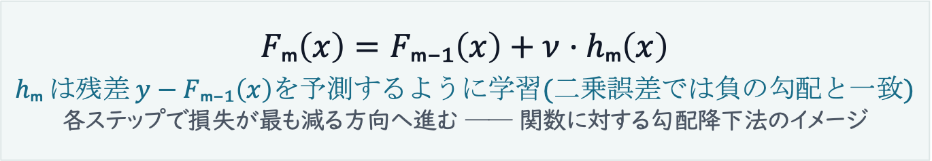
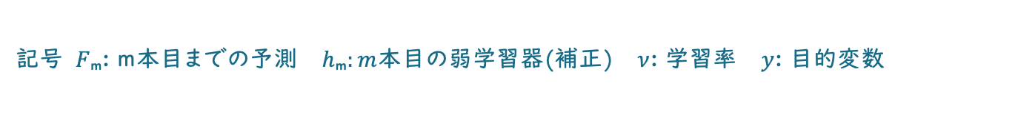
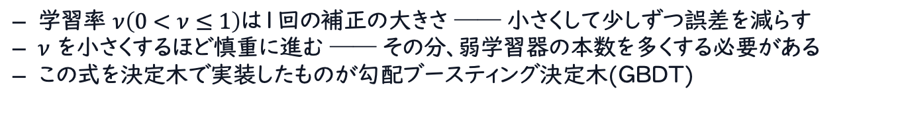
ブースティングの誤差低減の原理
新しいモデルを1本ずつ足し、残った誤差(残差)を順に埋めていく
予測モデルを弱学習器の足し算で構成し、誤差が減る方向へ1本ずつ追加する
$$Fₘ\left(x\right)=Fₘ₋₁\left(x\right)+ν·hₘ\left(x\right)$$
$hₘ$ は残差 $y−Fₘ₋₁\left(x\right)$を予測するように学習(二乗誤差では負の勾配と一致)
各ステップで損失が最も減る方向へ進む ── 関数に対する勾配降下法のイメージ
学習率 $ν\left(0<ν≤1\right)$は1回の補正の大きさ ── 小さくして少しずつ誤差を減らす
$ν$ を小さくするほど慎重に進む ── その分、弱学習器の本数を多くする必要がある
この式を決定木で実装したものが勾配ブースティング決定木(GBDT)
記号 $Fₘ$: m本目までの予測 $hₘ:m$本目の弱学習器(補正) $ν$: 学習率 $y$: 目的変数
13

Slide 14
ブースティングの例(勾配ブースティング)
浅い決定木を小さな学習率で数百本積み上げる ── 高精度だが過学習に注意
弱学習器には浅い決定木を使うのが標準(1本では大まかな予測しかできない)
学習率を小さく・本数を多くするほど、誤差を丁寧に減らせて汎化しやすい
前の結果に依存して順番に学習するため、バギングのような並列学習は難しい
残差を追い続ける仕組み上、外れ値・ノイズまで学習しやすい(過学習)
対策:木の深さの制限・学習率を下げる・早期打ち切り (検証誤差が悪化したら停止)
代表的な実装は XGBoost・LightGBM ── 表形式データで最有力の手法の1つ
14

Slide 15
バギング vs ブースティング
「ばらつき」を減らすか「ずれ」を減らすか ── 性質が対照的
観点 | バギング (例:ランダムフォレスト) | ブースティング (例:勾配ブースティング)
学習器の構成 | 並列・相互に独立 | 逐次・直前の結果に依存
主に減らす誤差 | バリアンス (予測のばらつき) | バイアス(系統的なずれ)
組み合わせるモデル | 深い木 (複雑・1本でも高精度) | 浅い木(単純)
外れ値・ノイズ | 比較的頑健 | 敏感(過学習しやすい)
並列計算 | 容易 | 原理的に逐次で困難
調整する主な設定 | 木の本数・ 特徴量サンプリング率 | 学習率・木の本数・ 木の深さ
15

Slide 16
本日の流れ
前半はモデルの組み合わせ方、後半はデータの整え方を扱う
アンサンブル学習 ── 複数の学習器を組み合わせる考え方
バギング ── データを復元抽出して並列に学習するアンサンブル
ブースティング ── 誤りを順に補正していくアンサンブル
One-hot encoding ── カテゴリ変数を0/1の列に変換する前処理
欠損値処理 ── 欠損の起こり方と対処法
16

Slide 17
One-hot encoding とは
文字のカテゴリに、存在しない大小関係を持ち込まないための変換
機械学習モデルの入力は数値のみ ──「色 = 赤」のような文字はそのまま使えない
カテゴリ変数:「色」「性別」「乗船港」のように、種類(カテゴリ)を表す変数
One-hot encoding:カテゴリ変数を数値へ変換する代表的な前処理
K種類のカテゴリを K本の0/1の列に変換し、該当する列だけ1にする
単純に整数を割り当てる(赤=0、青=1、緑=2)と「赤<青<緑」という大小関係が生まれる
数値の大小や距離を使うモデル(線形回帰など)が誤って学習してしまう
順序のないカテゴリはOne-hot、順序あり(低・中・高)は順序を保つ変換
17

Slide 18
One-hot encoding の留意点
列の作りすぎに注意 ── 基本は1列減らす、種類が多すぎる場合は別の方法
元の変数「色」 | 色_赤 | 色_青 | 色_緑
赤 | 1 | 0 | 0
青 | 0 | 1 | 0
緑 | 0 | 0 | 1
具体例:「色」
(赤・青・緑)
該当する列だけ1、
他は0とする
ダミー変数トラップ:K列すべて使うと、列同士が完全に連動(足すと必ず1)
線形回帰などで計算が不安定になる → 1列除いてK−1列にするのが基本(drop_first)
決定木系のモデル(ランダムフォレスト等)ではK列のままでも可
カテゴリの種類が非常に多い場合:列数が増えすぎて学習が非効率
出現頻度で置き換える・まれなカテゴリをまとめる等で対処
18

Slide 19
本日の流れ
前半はモデルの組み合わせ方、後半はデータの整え方を扱う
アンサンブル学習 ── 複数の学習器を組み合わせる考え方
バギング ── データを復元抽出して並列に学習するアンサンブル
ブースティング ── 誤りを順に補正していくアンサンブル
One-hot encoding ── カテゴリ変数を0/1の列に変換する前処理
欠損値処理 ── 欠損の起こり方と対処法
19

Slide 20
欠損値とは何か
本来あるはずの観測値が空欄になった状態。欠けた理由で適切な対処が変わる
欠損: 未回答・未測定・記録失敗などで値を観測できていない状態
MCAR: 他の値と無関係に偶然欠ける（機器の一時的な不調）
MAR: 観測済みの別の値で欠けやすさが変わる（高齢ほど未回答）
MNAR: 欠けた値自体が原因に関係する（高収入ほど収入を答えない）
欠損機序 | 欠ける原因 | 典型例 | 標準的対処
MCAR | 偶然 | 偶発的な機器不調 | 削除で対処可
MAR | 他の観測値 | 高齢ほど未回答 | 多重代入で補完
MNAR | 欠けた値自体 | 高収入ほど未回答 | 扱いが難しい
※ Rubin(1976)による分類。どの対処法が妥当かはこのタイプに依存する
20

Slide 21
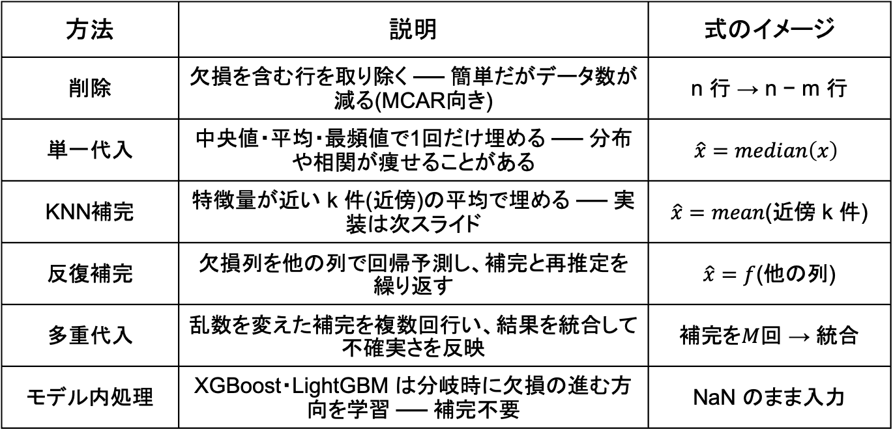
欠損値処理の方法と特徴
「何で埋めるか」が方法ごとに違う ── 説明と式のイメージで整理する
方法 | 説明 | 式のイメージ
削除 | 欠損を含む行を取り除く ── 簡単だがデータ数が減る(MCAR向き) | n 行 → n − m 行
単一代入 | 中央値・平均・最頻値で1回だけ埋める ── 分布や相関が痩せることがある | $$\hat{x}=median\left(x\right)$$
KNN補完 | 特徴量が近い k 件(近傍)の平均で埋める ── 実装は次スライド | $\hat{x}=mean$(近傍 k 件)
反復補完 | 欠損列を他の列で回帰予測し、補完と再推定を繰り返す | $\hat{x}=f$(他の列)
多重代入 | 乱数を変えた補完を複数回行い、結果を統合して不確実さを反映 | 補完を$M$回 → 統合
モデル内処理 | XGBoost・LightGBM は分岐時に欠損の進む方向を学習 ── 補完不要 | NaN のまま入力
21

Slide 22
KNN補完 ── 似たサンプルの値で補う
特徴量が近い k 件の平均で補完 ── 列同士の関係を使えるが計算量が増える
# 距離を使うため、事前のスケーリングが基本
from sklearn.impute import KNNImputer
imp = KNNImputer(n_neighbors=5)
X_train[cols] = imp.fit_transform(X_train[cols])
X_valid[cols] = imp.transform(X_valid[cols])
特徴: 他の列の値が近い k 件(近傍)の平均で埋めるため、 一括の中央値補完より自然な値になりやすい
注意 ── データが大きいと近傍探索が重い ｜ fit は学習データだけ(情報漏洩の防止)
22

Slide 23
反復補完・多重代入 ── 他の列から予測して補う
欠損列を目的変数にした回帰を繰り返す ── 多重代入は補完を複数回行い統合する
from sklearn.experimental import enable_iterative_imputer
from sklearn.impute import IterativeImputer
imp = IterativeImputer(max_iter=10, random_state=0)
X_train[cols] = imp.fit_transform(X_train[cols])
特徴: 列間の相関を最大限使える
MAR(他の観測値に依存する欠損)への標準的な方法
多重代入は sample_posterior=True で複数回補完し結果を統合 ｜ 計算量は大きい
23

Slide 24
まとめ
前半はモデルの組み合わせ方、後半はデータの整え方を学んだ
アンサンブル学習: 複数モデルの学習順序と統合方法を設計する
バギング: 復元抽出した標本で並列学習し、平均・多数決でばらつきを抑える
ブースティング: 前の誤りを重視して逐次学習し、重み付きで統合する
One-hot encoding: 順序のないカテゴリを0/1列へ変換する
欠損値処理: 欠損の理由を考え、削除・補完・モデル内処理を選ぶ
いずれも、モデルが力を発揮できるようデータと予測のしくみを整える道具
24

